Slide 1
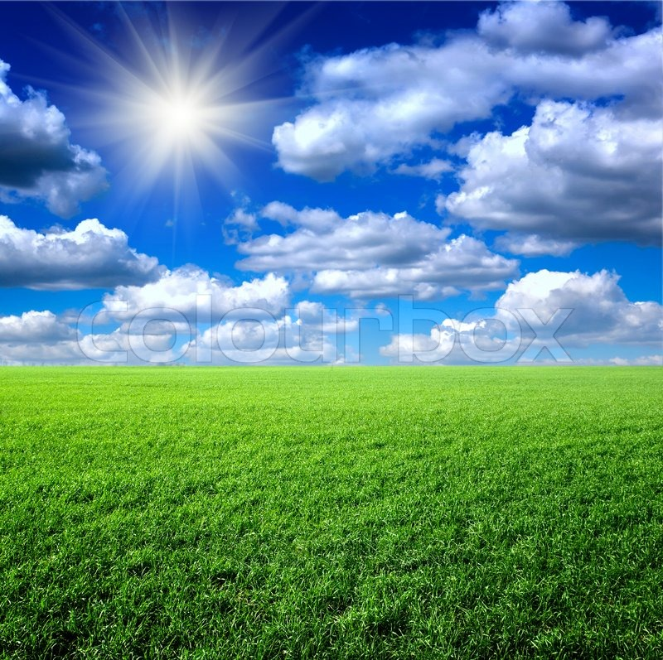
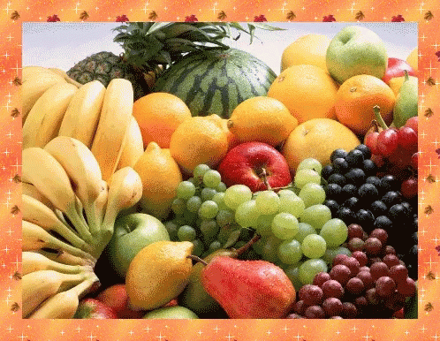
আজকের ক্লাসে সবাইকে স্বাগতম

Slide 2
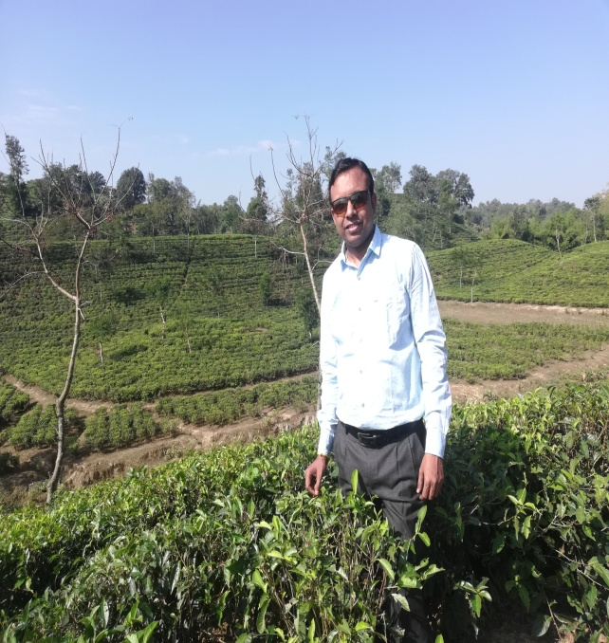
শিক্ষক পরিচিতি
সুজিত দেব
সহকারি শিক্ষক
শ্রীমতপুর সরকারি প্রাথমিক বিদ্যালয়
নবীগঞ্জ , হবিগঞ্জ ।
E-mail:sujitdeb142@gmail.com

Slide 3
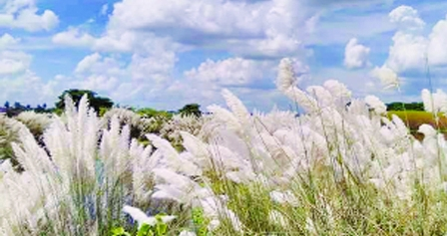
বিষয় পরিচিতি
বিষয়:প্রাথমিক বিজ্ঞান
শ্রেণি:তৃতীয়
পাঠের শিরোনাম:খাদ্য(ফল) ।
পাঠ্যাংশ:(মানুষ ফল খায় ------তালিকা দেওয়া হলো ) ।
অধ্যায়:৭
সময়:৪০ মিনিট ।

Slide 4
শিখনফল
৮.৩.১ কী কী মৌসুমী ফল পাওয়া যায় তার নাম বলতে পারবে ।
৮.৩.২ পুষ্টি অনুযায়ী মৌসুমী ফল শ্রেণিকরণ করতে পারবে ।
৮.৩.৪ সারা বছর পাওয়া যায় এমন ফলের নাম বলতে পারবে ।
৮.৩.৫ মৌসুমী ফলের খাদ্য মান সর্ম্পকে বলতে পারবে ।

Slide 5
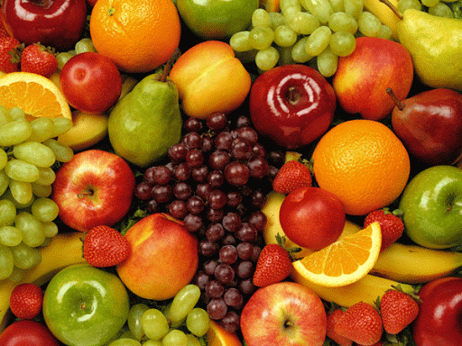
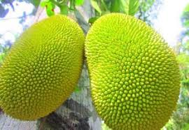
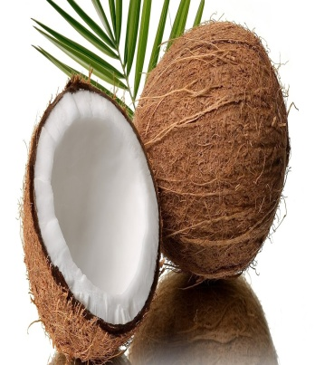
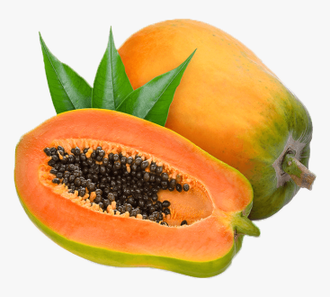
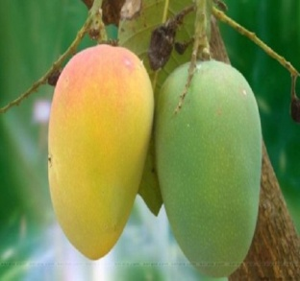
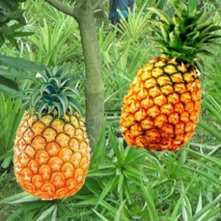
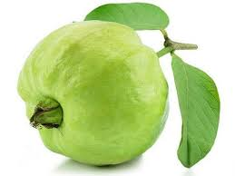
এসো আমরা ছবি দেখি ।

Slide 6
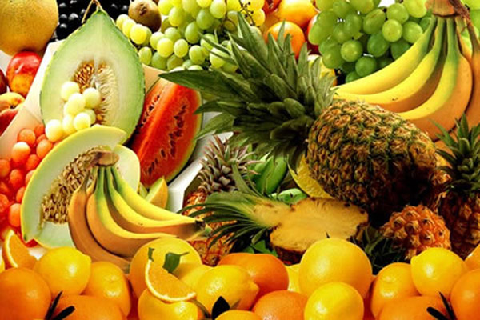
আমাদের আজকের পাঠ
খাদ্য (ফল)

Slide 7
নিচের ছবিতে আমরা কী দেখতে পাচ্ছি ?
আমরা অনেক ধরনের ফল দেখতে পাই ।

Slide 8
একক কাজ
তোমার খাতায় নিচে দেখানো ছকের মতো একটি ছক তৈরি কর ।
নিচের চিত্রের ফলগুলোকে গ্রীষ্মকালীন ,শীতকালীন এবং বারোমাসি এ ৩টি ভাগে সাজিয়ে ছকে লেখ ।
গ্র্রীষ্মকালীন | শীতকালীন | বারোমাসি

Slide 9
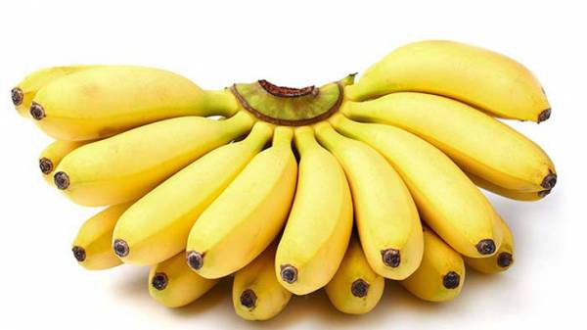
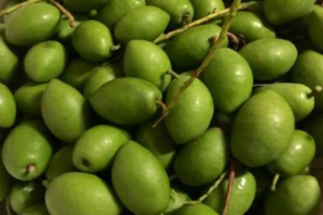
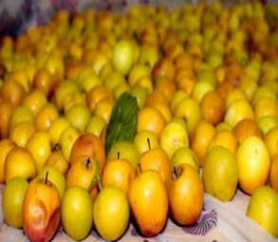
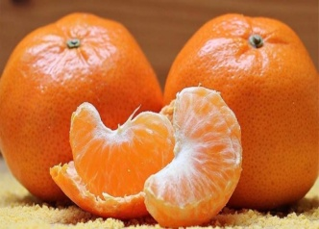
নিচের বক্স ৩টি তে কোনটি গ্রীষ্মকালীন,শীতকালীন এবং বারোমাসি ফল টেনে নিয়ে বসাই ।
গ্রীষ্মকালীন
শীতকালীন
বারোমাসী

Slide 10
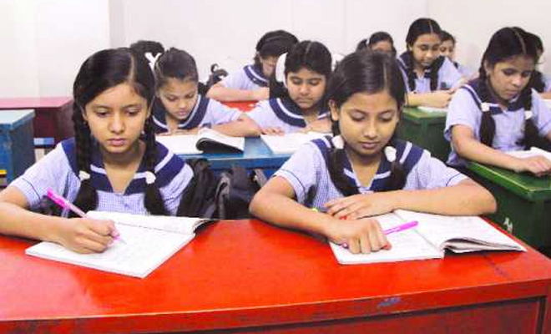
পাঠ্য বইয়ের সাথে সংযোগ ।
তোমার পাঠ্য বইয়ের ৪৯ নং পৃষ্ঠা বের কর ।

Slide 11
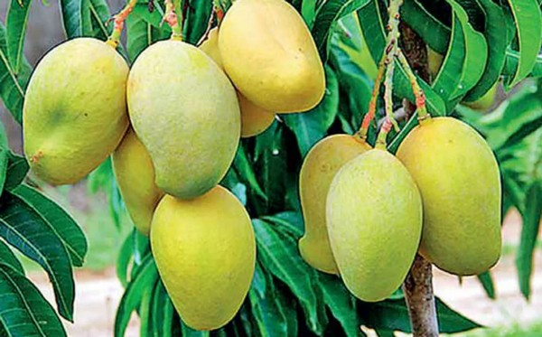
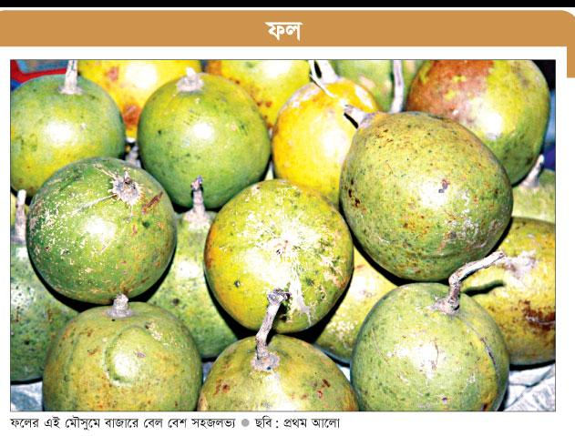
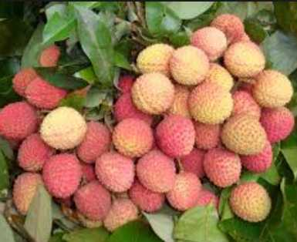
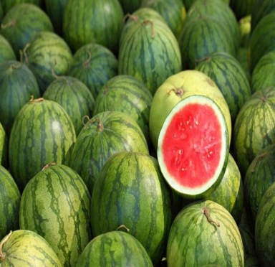
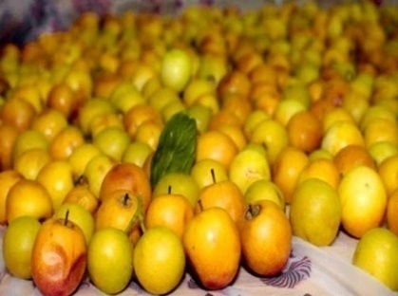
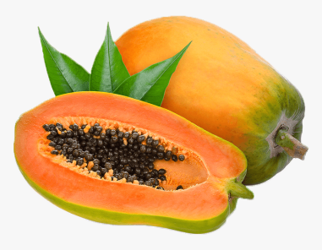
কাঁঠাল
আম
বেল
লিচু
আনারস
তরমুজ
নারিকেল
পেয়ারা
বরই
পেঁপে
কলা
কমলা
ছবিগুলো মনোযোগ সহকারে দেখ ।

Slide 12
দলীয় কাজ
শাপলা দল | গোলাপ দল | জবা দল
গ্রীষ্মকালীন ফল | শীতকালীন ফল | বারোমাসি ফল

Slide 13
মূল্যায়ন
গ্রীষ্মকালীন ফলের ৩ টি নাম লিখ ।
শীতকালীন ফলের ৩ টি নাম লিখ ।
সারা বছর পাওয়া যায় ৩ টি ফলের নাম লিখ।
গ্রীষ্মকালীন ফল-----আম ,লিচু,আনারস ।
শীতকালীন ফল-----কমলা , বরই,জলপাই ।
বারোমাসি ফল-----কলা , নারিকেল, পেঁপে ।

Slide 14
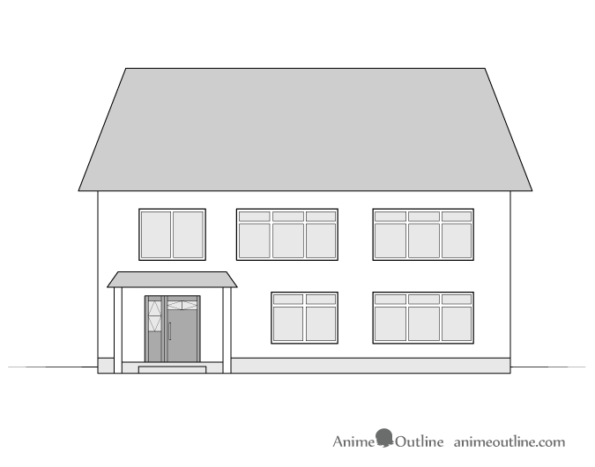
বাড়ির কাজ
গ্রীষ্মকালীন,শীতকালীন এবং বারোমাসি ৩ টি করে ফলের নাম লিখে আনবে ।

Slide 15
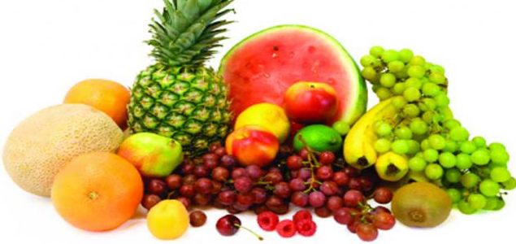
ধন্যবাদ

